Slide 1
计算机网络技术基础

Slide 2
共享网络文件
主讲人：朱立新

Slide 3
本节内容
01
配置本地文件共享
02
访问网络上的共享资源
02
共享文件夹的其他操作

Slide 4
1
配置本地文件共享
1. 配置本地文件共享
（1）在一台计算机上打开“我的电脑”窗口，右击需要共享的文件或文件夹，在弹出的快捷菜单中选择：“属性”命令 ，如图所示（有时在快捷菜单中会直接出现“共享和安全”选项）。

Slide 5
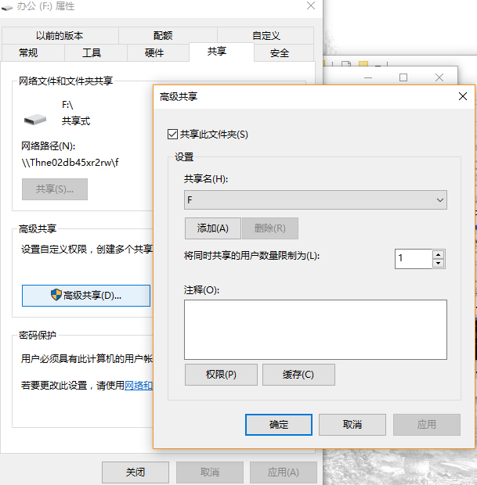
1
配置本地文件共享
（2）在“属性”对话框中选择“共享”选项卡，然后单击“高级共享”。
（3）在“高级共享”选项卡中选择“共享此文件夹”复选框，如图所示。

Slide 6
1
配置本地文件共享
（4）重新打开“我的电脑”窗口 ，就能看到刚才设置的共享资源。看到带绿色图标，表示此文件夹已开放给网络上用户，可以“共享”资源，如图所示。

Slide 7
2
访问网络上共享的资源
（1）双击“网络”，可以看到网络上共享的文件资源，包括本机共享的资源。
（2）如果在打开的“网络”窗口中 ，没有发现网络共享的信息，可以通过搜索网络上计算机的方法来搜索网络上共享的资源。

Slide 8
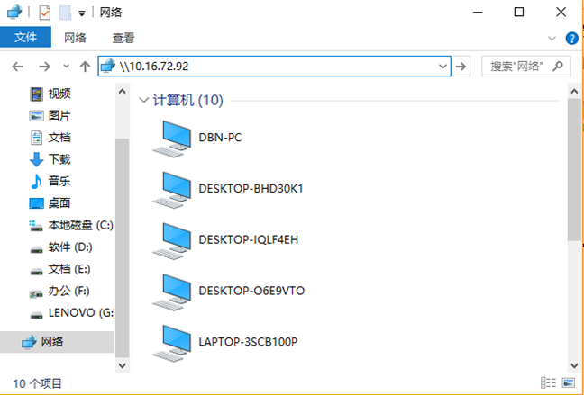
2
访问网络上共享的资源
单击工具栏上的“搜索”按钮，出现如图所示的搜索结果，另外在文本框中输入搜索的计算机名或者对方的计算机IP地址（如\\10.16.72.92），也可以直接获得访问的资源。

Slide 9
2
访问网络上共享的资源
( 3 ) 搜索完毕，显示查找到共享的网络设备和资源信息，如图所示。
图2-36 共享资源

Slide 10
3
共享文件夹的其他操作
（1） 设置和删除用户使用文件夹的安全权限
1）设置用户使用文件夹的安全权限的步骤如下：
右击要设置安全权限的文件夹，选择“共享和安全”或“属性”选择“安全”， 右击“添加” ，选择“高级”，“立即查找，选择要设置权限的用户或所在的组，“确定” ，设置允许该用户使用文件夹的权限，“确定”。

Slide 11
3
共享文件夹的其他操作
2）删除用户使用文件夹的安全权限的步骤如下：
右击要设置安全权限的文件夹，“共享和安全”或“属性”，“安全”，选择要删除的用户，“删除”（如果权限的对钩是灰色，则不能直接删除，必须进行以下操作：“高 级”，取消“允许父项的继承权限传播到该对象和所有子对象。包括那些在此明确定义的项目”前的对勾 ，“复制”，注意这里一定要先复制再删除，否则将删除所有用户，“删除”，“确定”)，“确定”。

Slide 12
3
共享文件夹的其他操作
(2) 网络中用户使用共享文件
方法1:双击“网上邻居”（或右击“网上邻居”，“打开”)，“查看工作组计算机”，双击共享资源的计算机，双击共享文件夹。
方法2:右击“网上邻居”，“搜索计算机”，在“计算机名”栏输入计算机名称或IP地址，“搜索”，双击共享资源的计算机，双击共享文件夹。

Slide 13
3
共享文件夹的其他操作
方法3:右击“网上邻居”，“映射网络驱动器”，“浏览”，找到共享资源，“确定”，“完成”，然后可在“我的电脑”中找到网络映射驱动器，就是共享资源的文件夹。
方法4:双击“网上邻居”，“添加一个网上邻居”，“下一步”，“下一步”，“浏览”，在浏览文件夹窗口中找到共享资源的文件夹，“确定”，“下一步，可输入该网上邻居的名称，单击“下一步”，“完成”。

Slide 14
本节完

